Slide 1

Digitalni dvojček
Matevž Kalčič

Slide 2
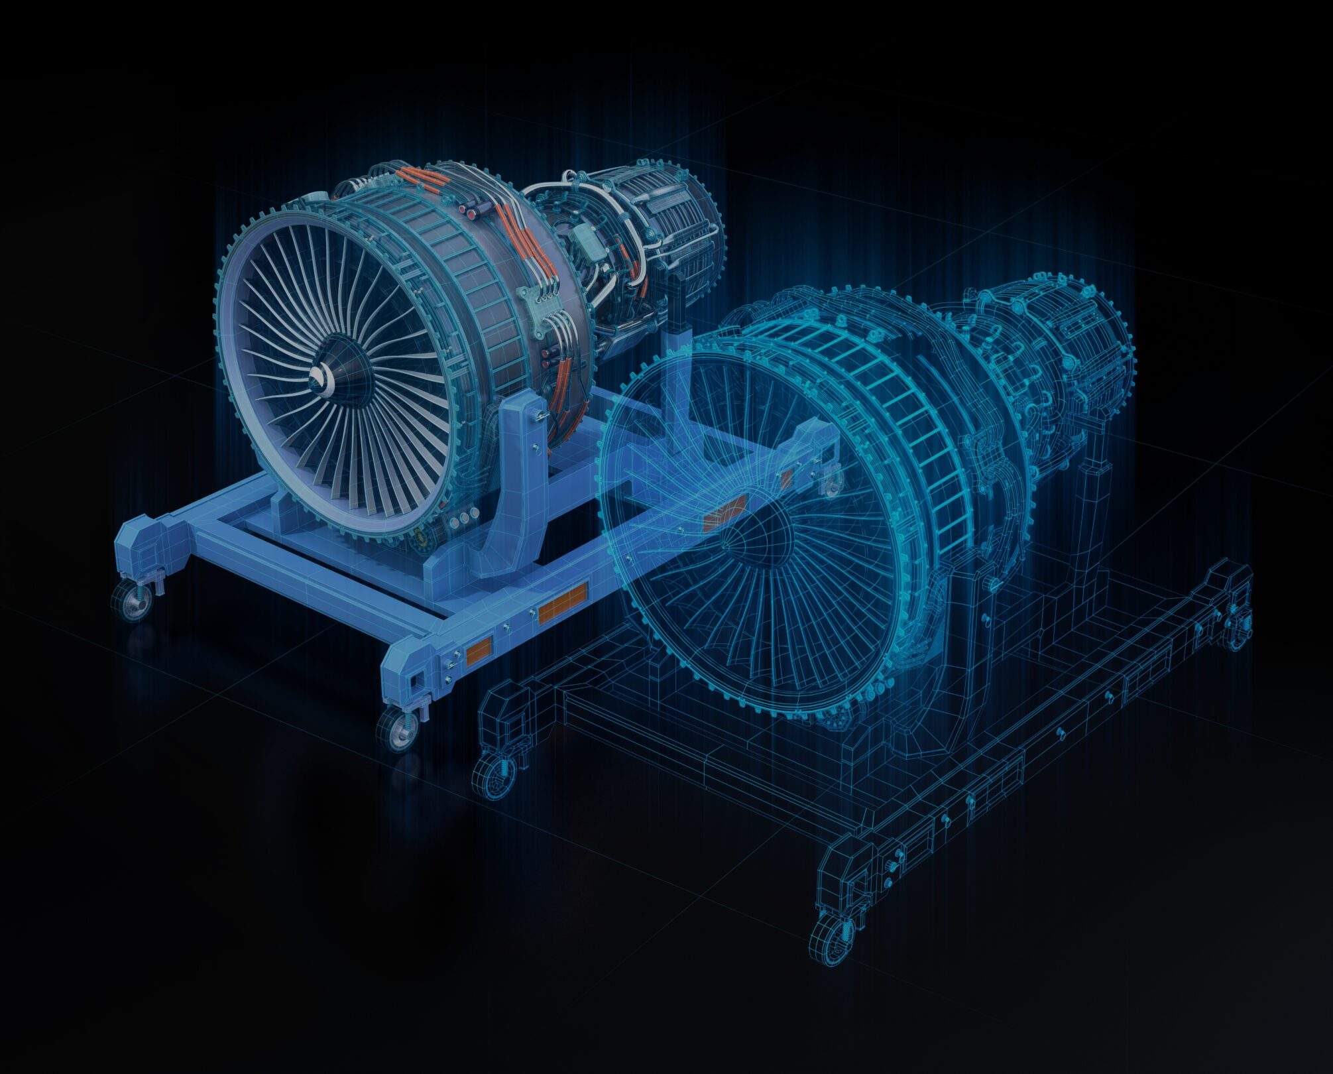
Kaj je digitalni dvojček?
Digitalna reprezentacija fizičnega objekta, procesa ali sistema v realnem času.
Ustvarja se s pomočjo različnih tehnologij, kot so senzorji, internet stvari (IoT) in simulacije.
Glavni cilj je omogočiti natančno spremljanje, analizo in simulacijo dejanskega objekta ali procesa v realnem času.
Primeri uporabe od industrijskih obratov in naprav do kompleksnih infrastrukturnih sistemov ter celo človeškega telesa.

Slide 3
Namen in moja izvedba
Ustvaril sem enostaven primer digitalnega dvojčka s pomočjo Arduina in programa Unity 3D. Ideja je bila, da bi prek Arduina in s pomočjo senzorja za temperaturo meril temperaturo v svoji sobi. Namen je bil ta, da bi lahko nato s tem reguliral temperaturo v sobi oz. dodal še več senzorjev za bolj natančne in raznolike meritve.

Slide 4
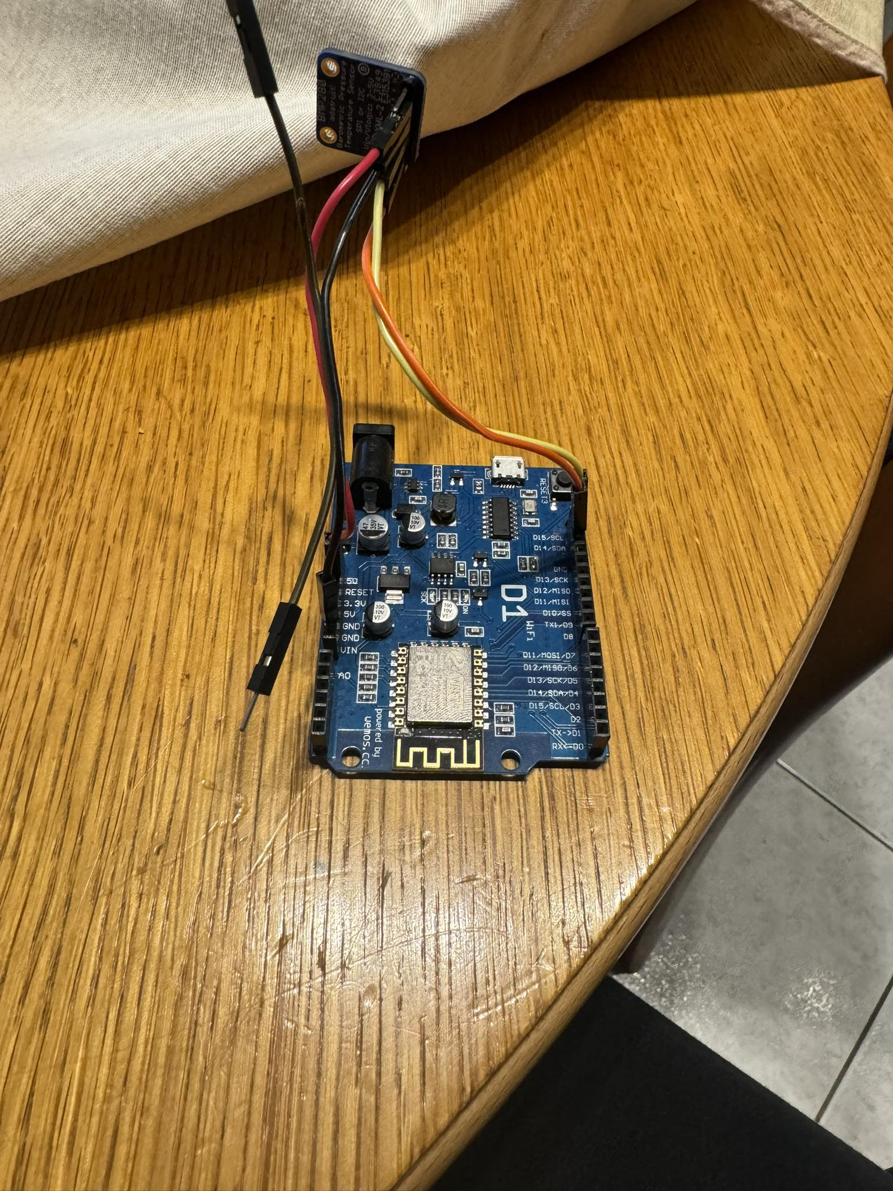
Arduino del
Uporabil sem Arduino UNO z dodanim ESP8266 shieldom za WiFi povezavnost. Uporabljen senzor je BMP280, ki meri temperaturo, pritisk in nadmorsko višino.

Slide 5
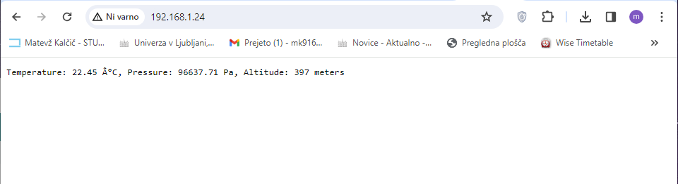
Podatki na HTTP serverju
Z Arduinom sem vzpostavil HTTP server, na katerega sem nato s pomočjo metode POST pošiljal podatke na HTTP strežnik. Za to sem uporabil knjižnice ESP8266WiFi.h in ESP8266WebServer.h. Arduino in računalnik na katerem bo vzpostavljen HTTP strežnik, morata biti povezana na isti WiFi, da vzpostavljanje sploh uspe. Podatki, ki so bili poslani iz senzorja so v formatu URL. Podatki bi lahko bili tudi v formatu JSON ali XML, ampak bi zato potrebovali implementirati dodatne knjižnice.

Slide 6
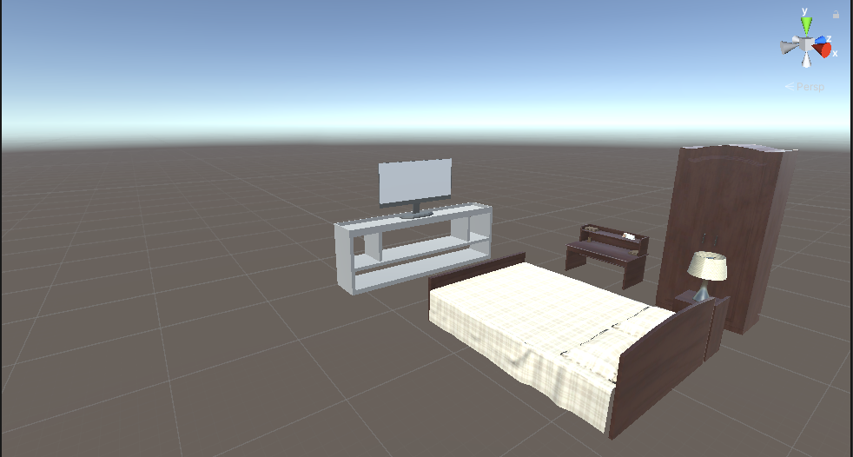
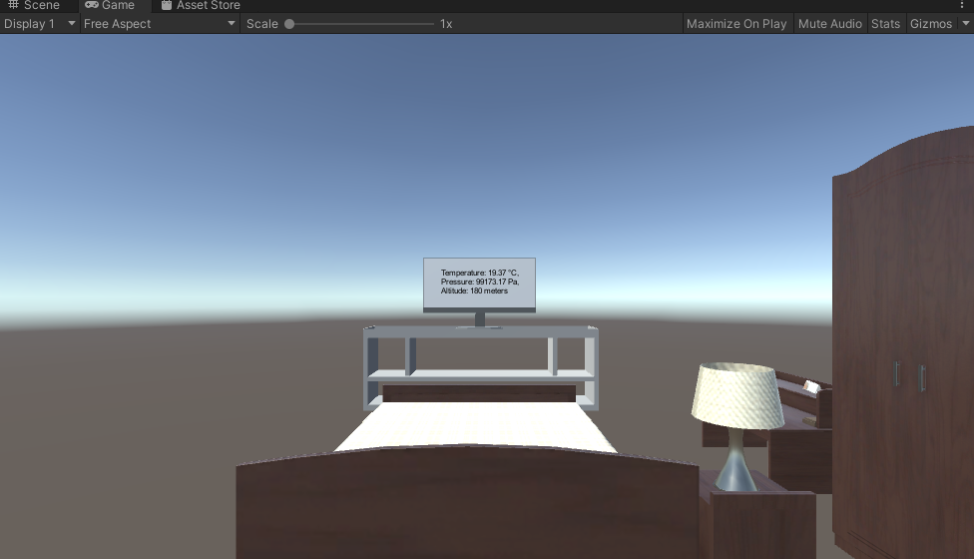
Unity del
V programu Unity sem ustvaril „model“ svoje sobe. Nato sem napisal skripto, ki iz HTTP strežnika sprejema podatke iz senzorja. Te podatke nato, ko pritisnemo Play, izpisuje v sceni v Unityu.

